Slide 1
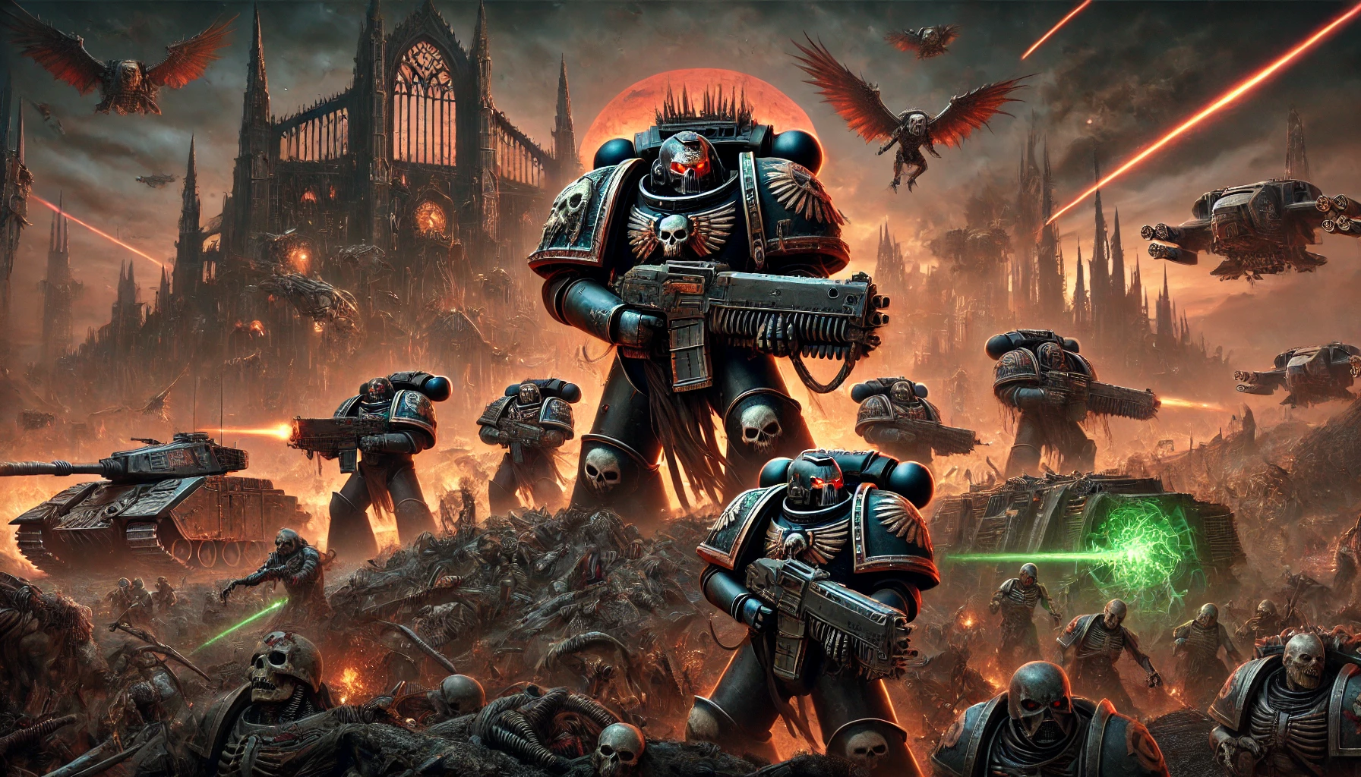
STUDIO TORNEO WARHAMMER

Slide 2
Obiettivo:
L’obiettivo di questo studio è l’analisi dei dati di un torneo di un tabletop game chiamato Warhammer 40000. L’analisi concerne solo la parte «statistica», verranno quindi prese in considerazione solo le caratteristiche matematiche (spiegate dopo) del gioco e non la parte delle abilità essendo queste difficili da quantificare in un calcolo statistico. Le regole sono attualmente alla loro decima edizione e per molti fan del gioco lo stato di bilanciamento è al suo picco, quindi mi sono chiesto : è vero?

Slide 3
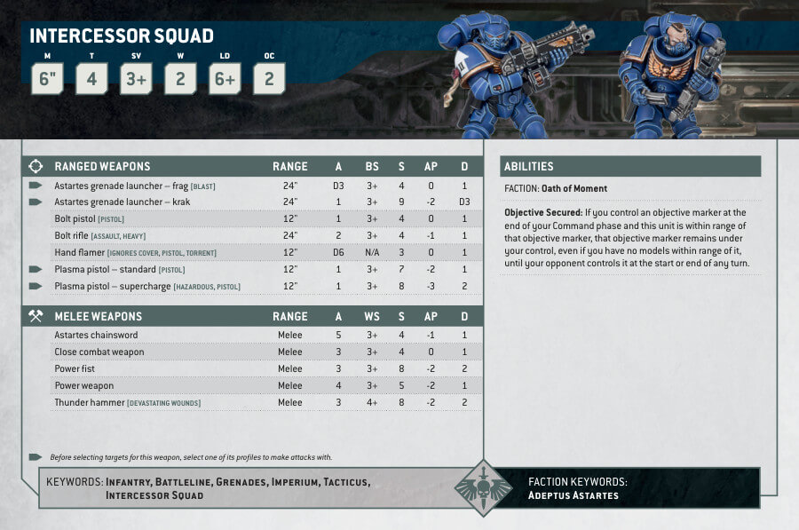
Rapida introduzione alle regole:
Il gioco è un tabletop wargame a turni basato sull’universo sci-fi di Warhammer 40000. Per giocare si deve scegliere una fazione e comporre una così detta «lista» di miniature di quella fazione. Ogni miniatura ha uno suo costo in punti e una serie di statistiche.

Slide 4
I turni:
I giocatori si alternano nei turni di gioco, ogni turno è composto da più fasi:
1) la fase di comando dove si impartiscono alcune abilità e si contano i punti;
2)la fase di movimento dove si muovono le miniature;
3)la fase di sparo dove il giocatore di turno può attaccare con le armi da fuoco;
4)la fase di carica e corpo a corpo che è dove il giocatore di turno cerca di raggiungere, se lo desidera, il corpo a corpo con l’avversario;

Slide 5
Combattimento:
Il combattimento è la parte su cui mi sono concentrato io, ma come funziona:
1) controllo se il bersaglio è nel raggio di gittata della mia arma;
2) devo tirare un d6 per ogni attacco e superare la soglia data dall’abilità balistica o dall’abilità in corpo a corpo;
3) se supero la soglia devo confrontare la forza (S) della mia arma con la resistenza (T) del nemico: se la S = T ferirò il nemico con un 4+, se la F>T ferirò il nemico al 3+, se S=2xT ferirò al 2+, mentre se la S<T ferirò al 5+ , se la S=(1/2)T ferirò al 6+;
4) se supero anche il tiro per il ferire il mio nemico avrà la possibilità di salvare il colpo tirando un d6 e superando la sua caratteristica salvezza a cui viene sommata una eventuale penetrazione armatura della mia arma. Se il nemico supera il tiro, il colpo viene annullato, altrimenti il nemico toglierà punti ferita al suo modello pari ai danni della mia arma;

Slide 6
Assunzioni:
Ogni squadra ha un arsenale vario di armi ed equipaggiamenti, per simulare ciò ho raccolto i dati in questo modo , per ogni unità ho cercato :
Il tipo di unità;
La sua caratteristica di movimento (in pollici) la sua caratteristica di resistenza , il tiro salvezza ,un eventuale tiro invulnerabilità , il numero delle ferite , la caratteristica di leadership, il punteggio di controllo degli obiettivi (OC) , il range medio delle armi che ha equipaggiato, il numero medio di colpi che spara (AR) , l’abilità balistica (BS), la media della forza delle armi a distanza (SR), la penetrazione media delle armi a distanza (APR), la media dei danni delle armi a distanza (DMGR) , la media di attacchi in corpo a corpo (AM) , l’abilità nel corpo a corpo (WS), la forza media in corpo a corpo (SM), la penetrazione armatura media in corpo a corpo (APM) , i danni medi in corpo a corpo (DMGM), il numero di modelli in una squadra (NR), il numero medio di armi a distanza per modello (NRRW) e il numero medi di armi corpo a corpo (NRMW).

Slide 7
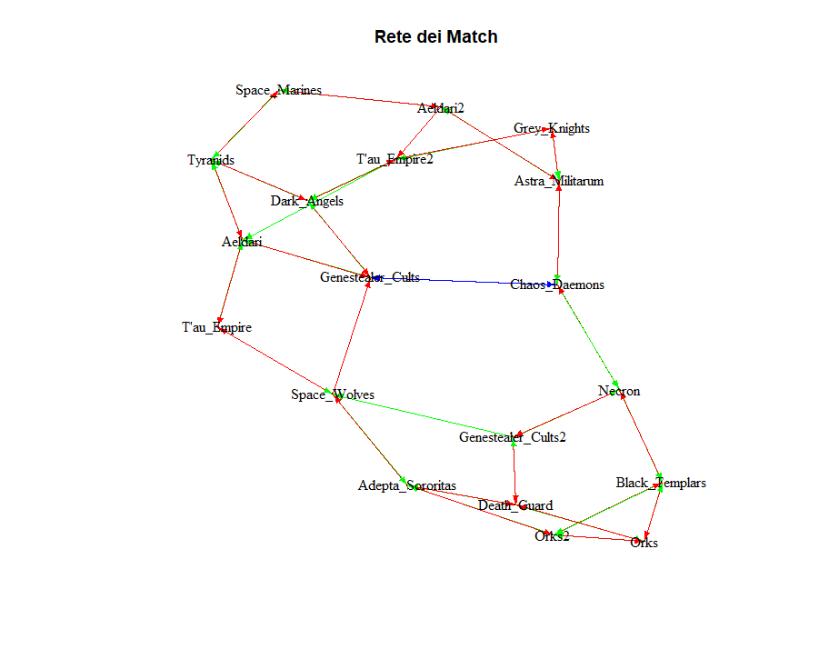
Grafico del torneo:
Questo è il grafico dei giocatori del torneo mostrato sottoforma di rete, dove ogni nodo è un giocatore e ogni arco rappresenta una partita. Se l’arco ha la punta verde allora il giocatore da cui parte l’arco ha vinto contro l’altro, altrimenti la punta della freccia sarà rossa. (l’unica freccia blu è un pareggio)

Slide 8
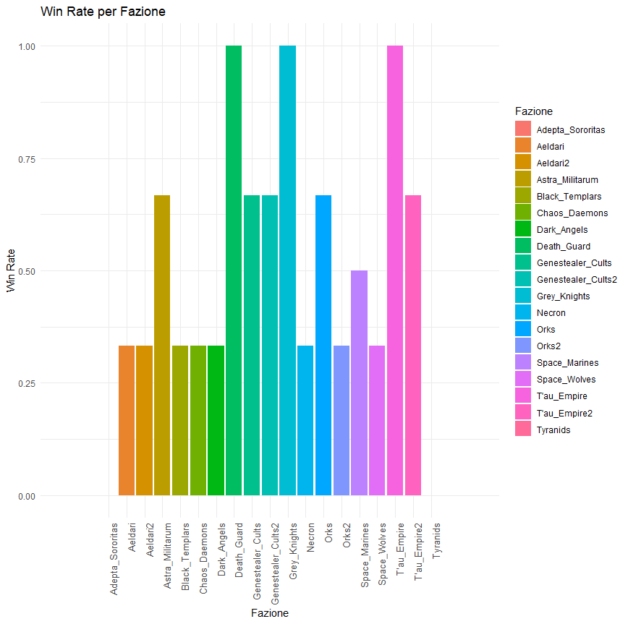
Calcolo rateo vittorie:

Slide 9
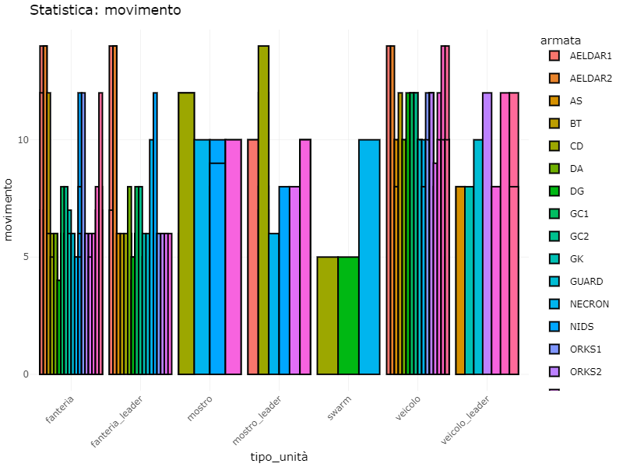
Iniziamo vedendo cosa hanno preferito portare i giocatori:

Slide 10
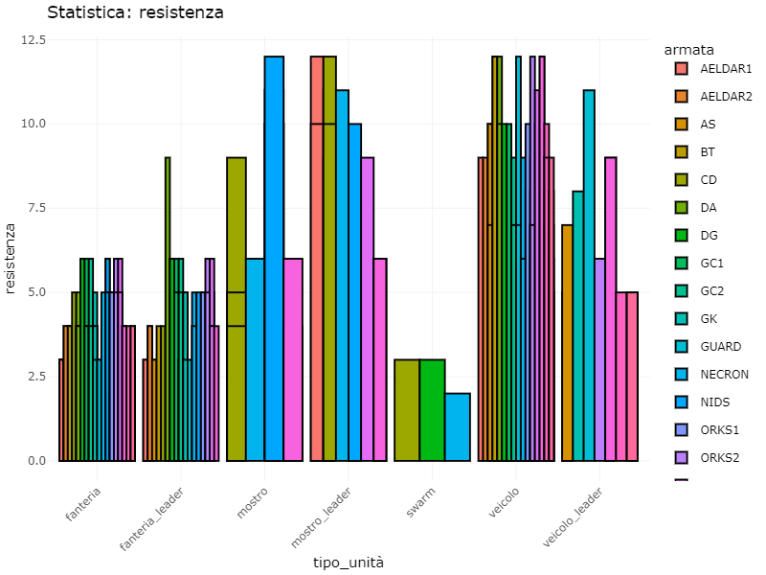

Slide 11
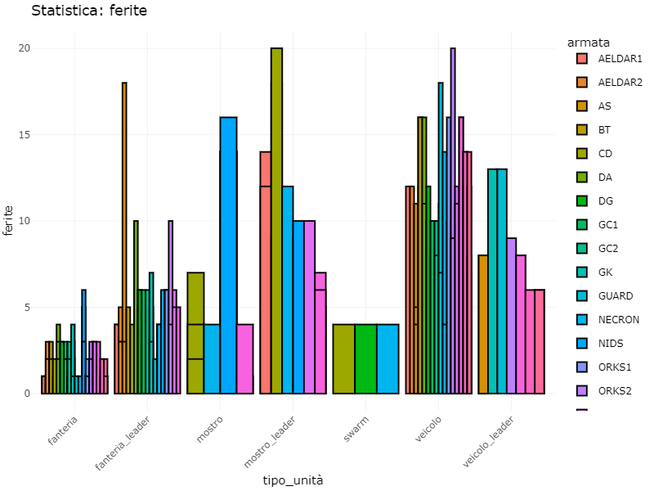

Slide 12
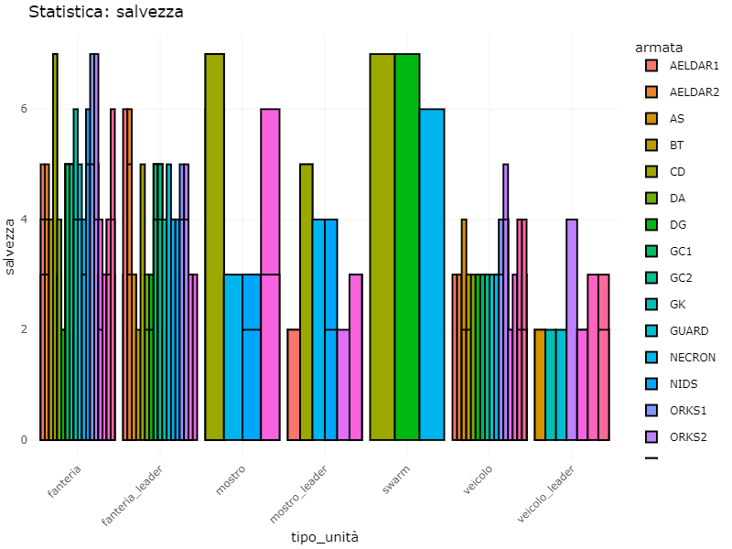

Slide 13
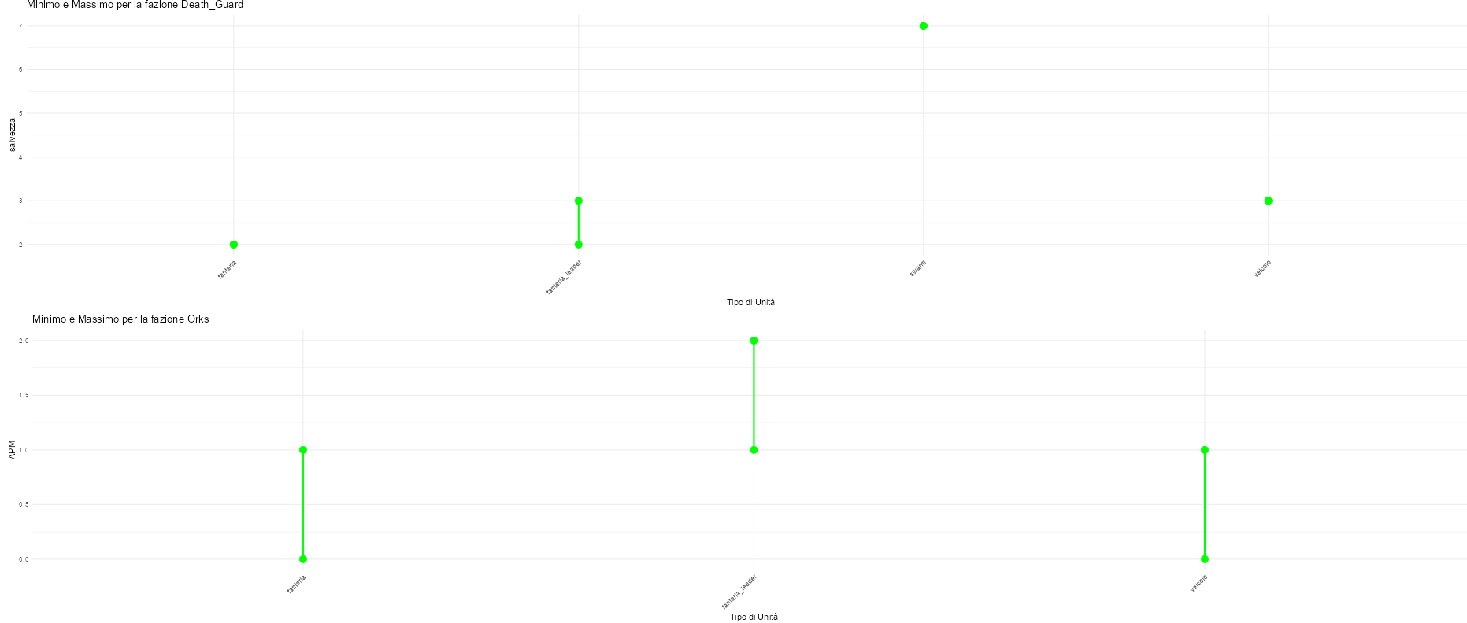
Ora facciamo delle comparazioni :Death guard vs Orks:

Slide 14
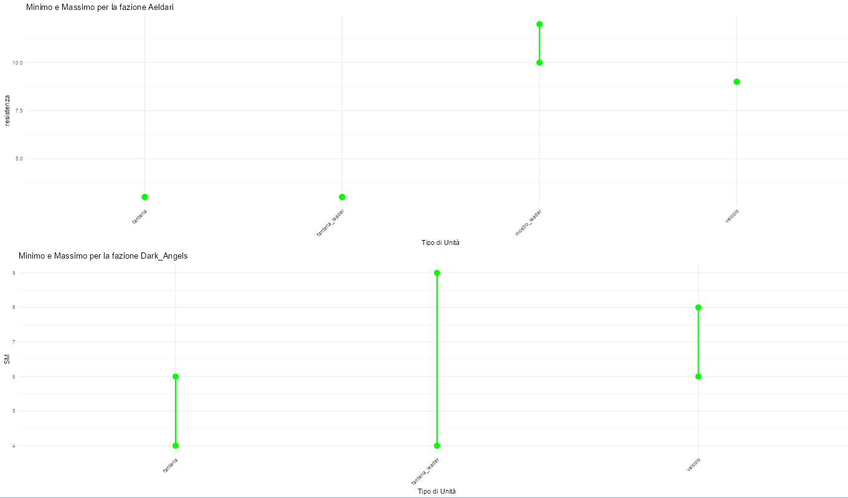
Dark angels vs Aeldari

Slide 15
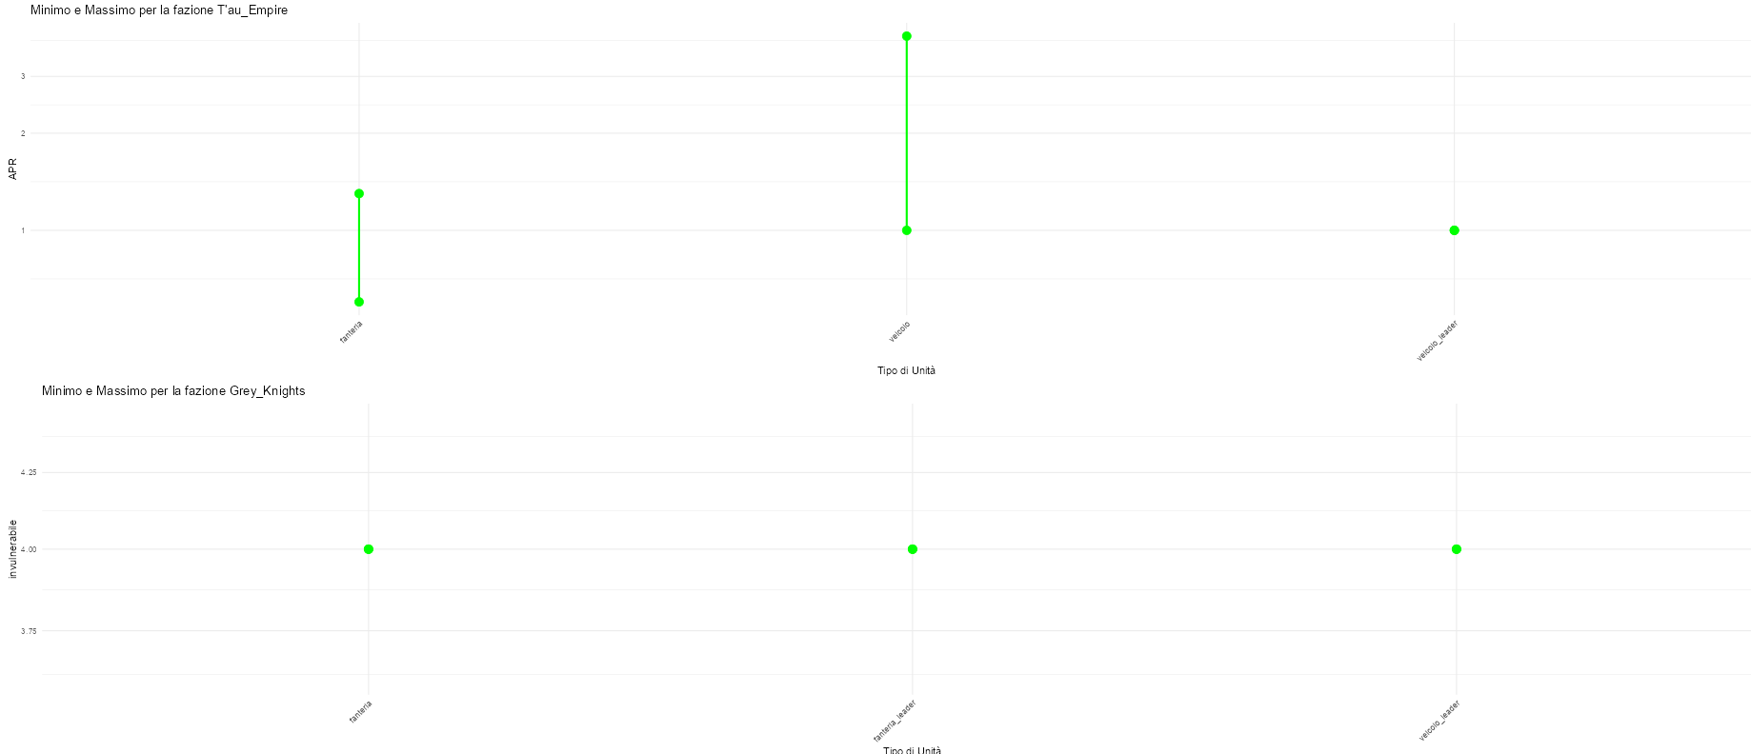
Grey knights vs T’au empire

Slide 16
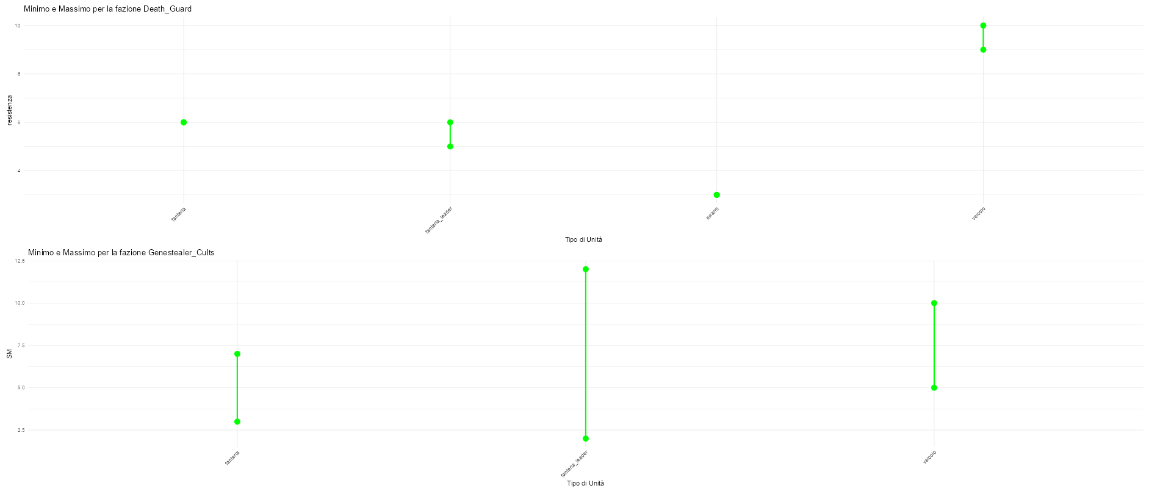
Death guard vs Genestealer cult

Slide 17
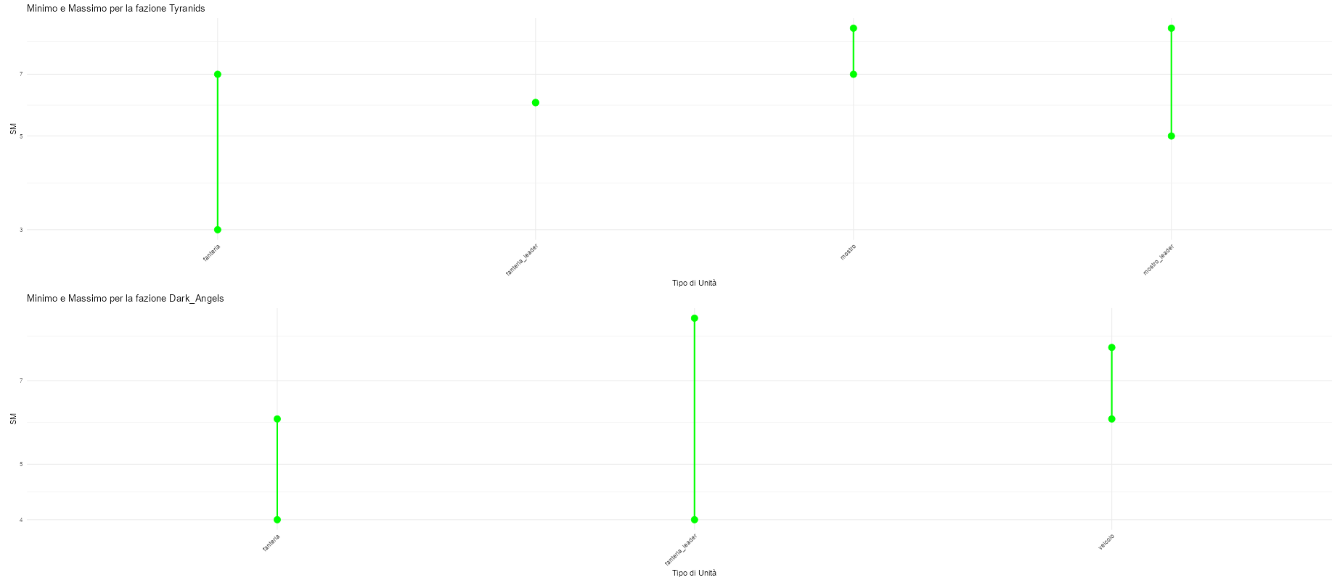
Dark angels vs Tyranids

Slide 18
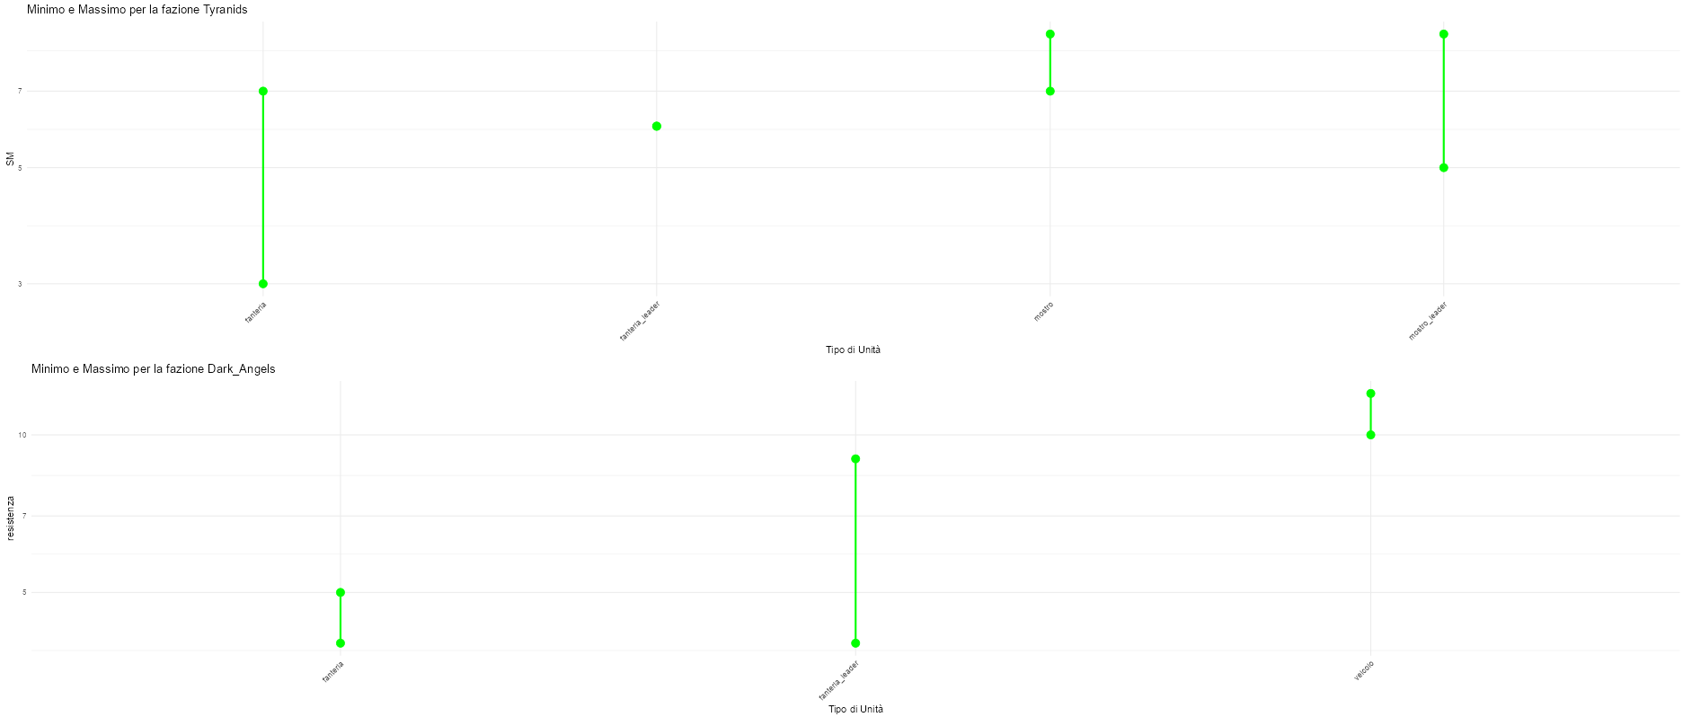
Continua:

Slide 19
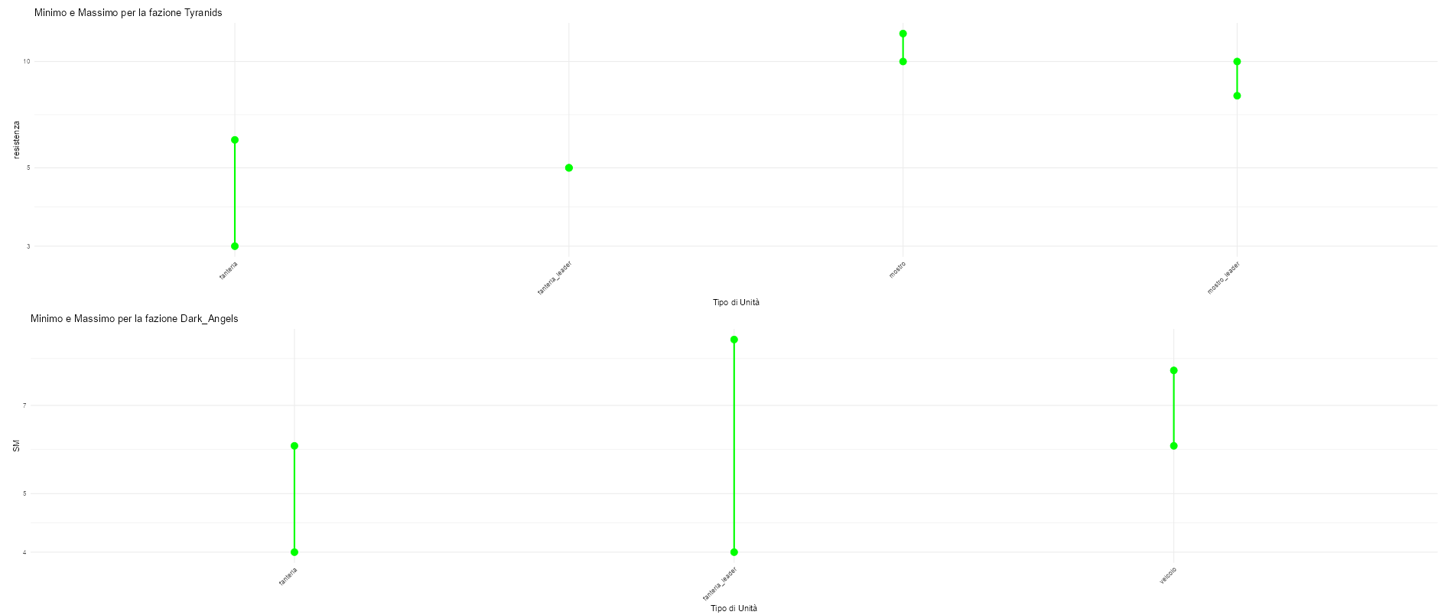
Continua:

Slide 20
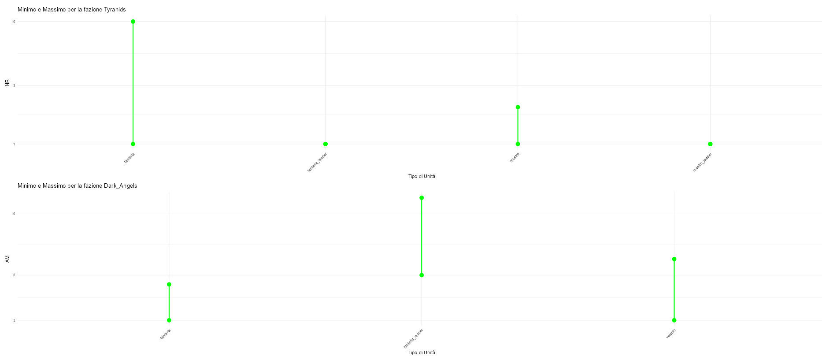
Continua:

Slide 21
Conclusioni:
Ho continuato a lavorare nel modo mostrato prima per tutte le partite (non posso racchiudere tutte le comparazioni fatte altrimenti la presentazione sarebbe lunghissima).
I risultati sono stati coerenti con quello che mi sarei aspettato; la tecnica usata dal team di bilanciamento del gioco per creare un circolo di debolezze e punti di forza funziona molto bene;

